Slide 1
是否对沐浴露，香水，肥皂等香味把握不准，希望有一款这样产品在线上能输出他们的气味，从而减少闻香时间
最近更新日期
2023-06-07 00:23
答卷总数
36

Slide 2
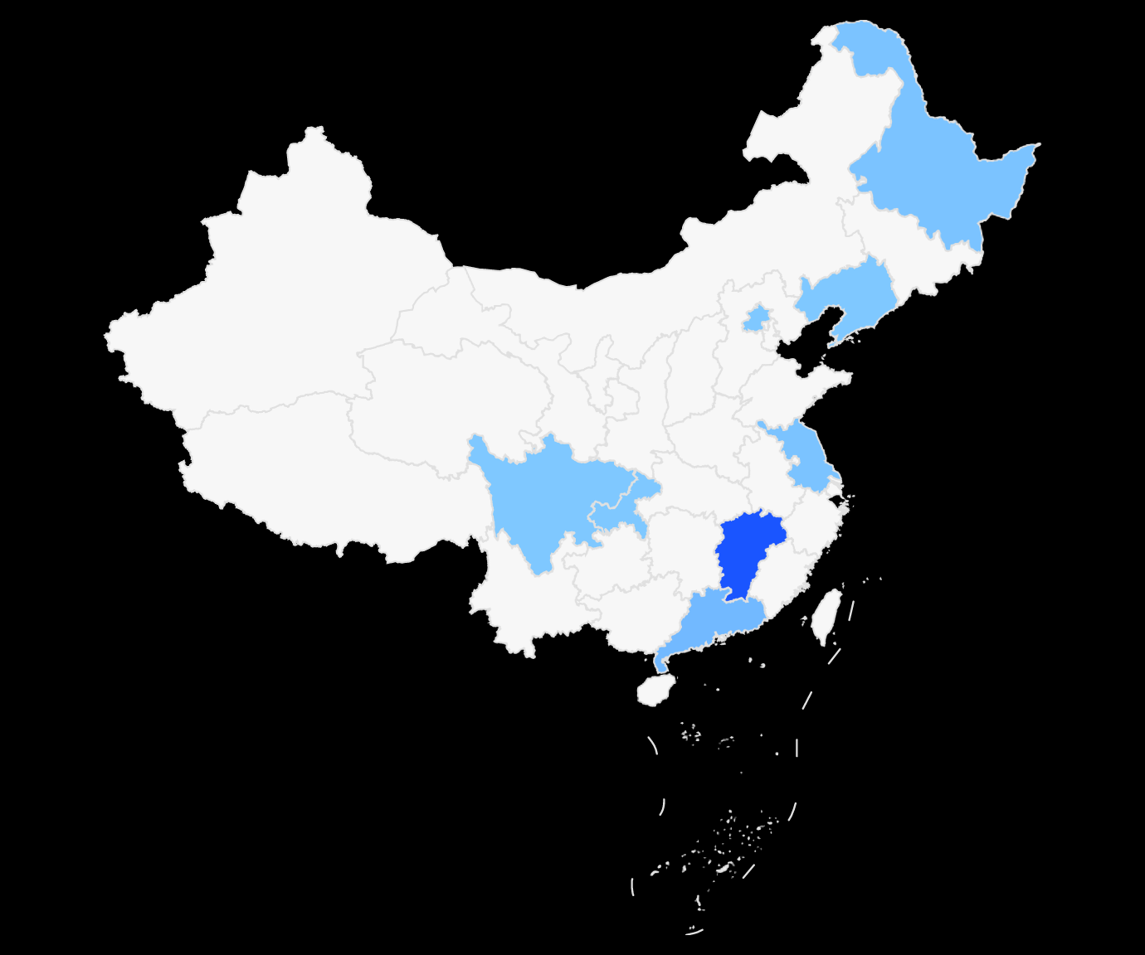
图表说明
位置分布
位置分布
样本量 = 36
样本量 = 36

Slide 3
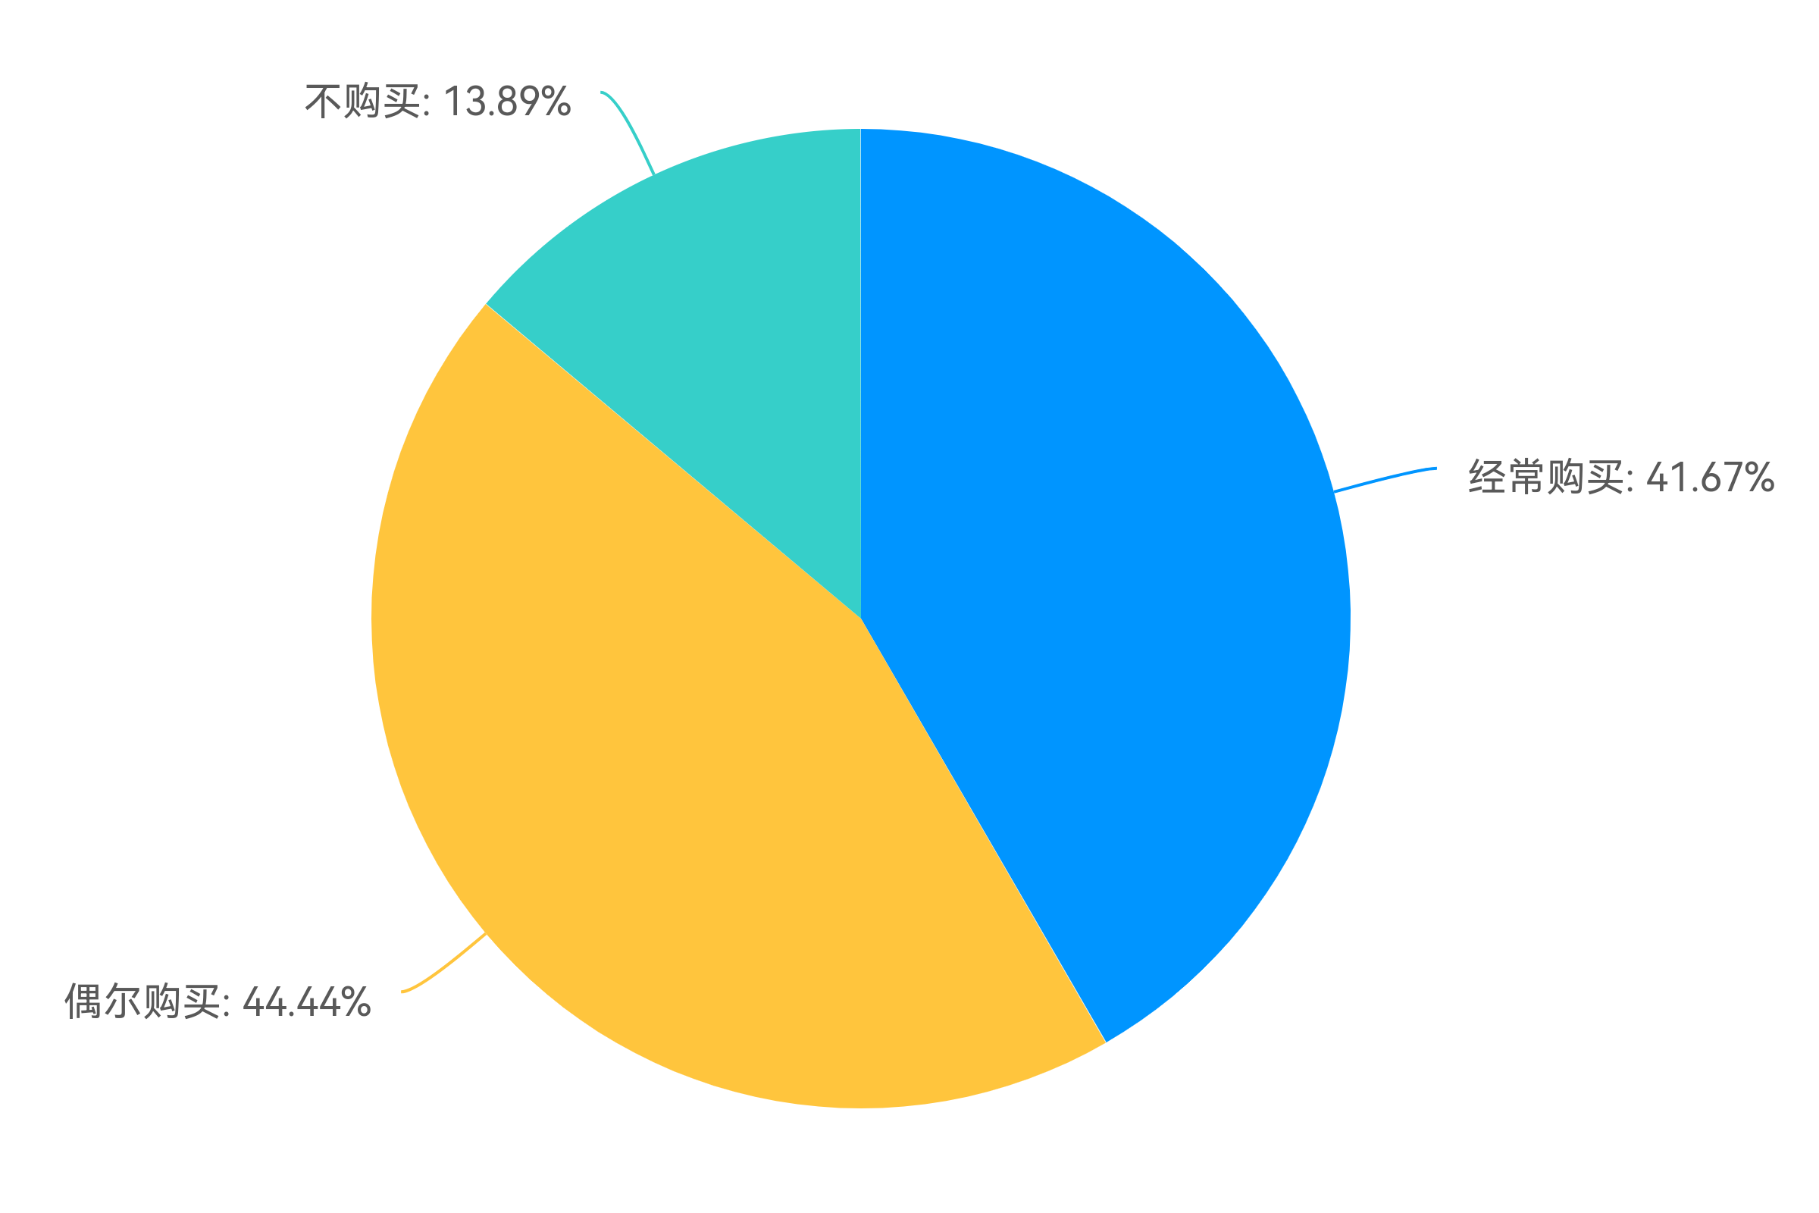
图表说明
1.您是否经常购买沐浴露、香水、肥皂、香水等香味产品？
1.您是否经常购买沐浴露、香水、肥皂、香水等香味产品？
样本量 = 36
样本量 = 36

Slide 4
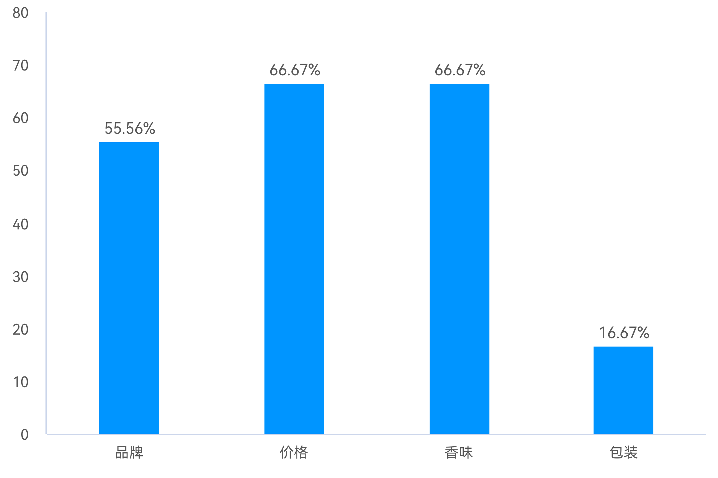
图表说明
2.您在购买香味产品时，更看重哪方面的因素？
2.您在购买香味产品时，更看重哪方面的因素？
样本量 = 36
样本量 = 36

Slide 5
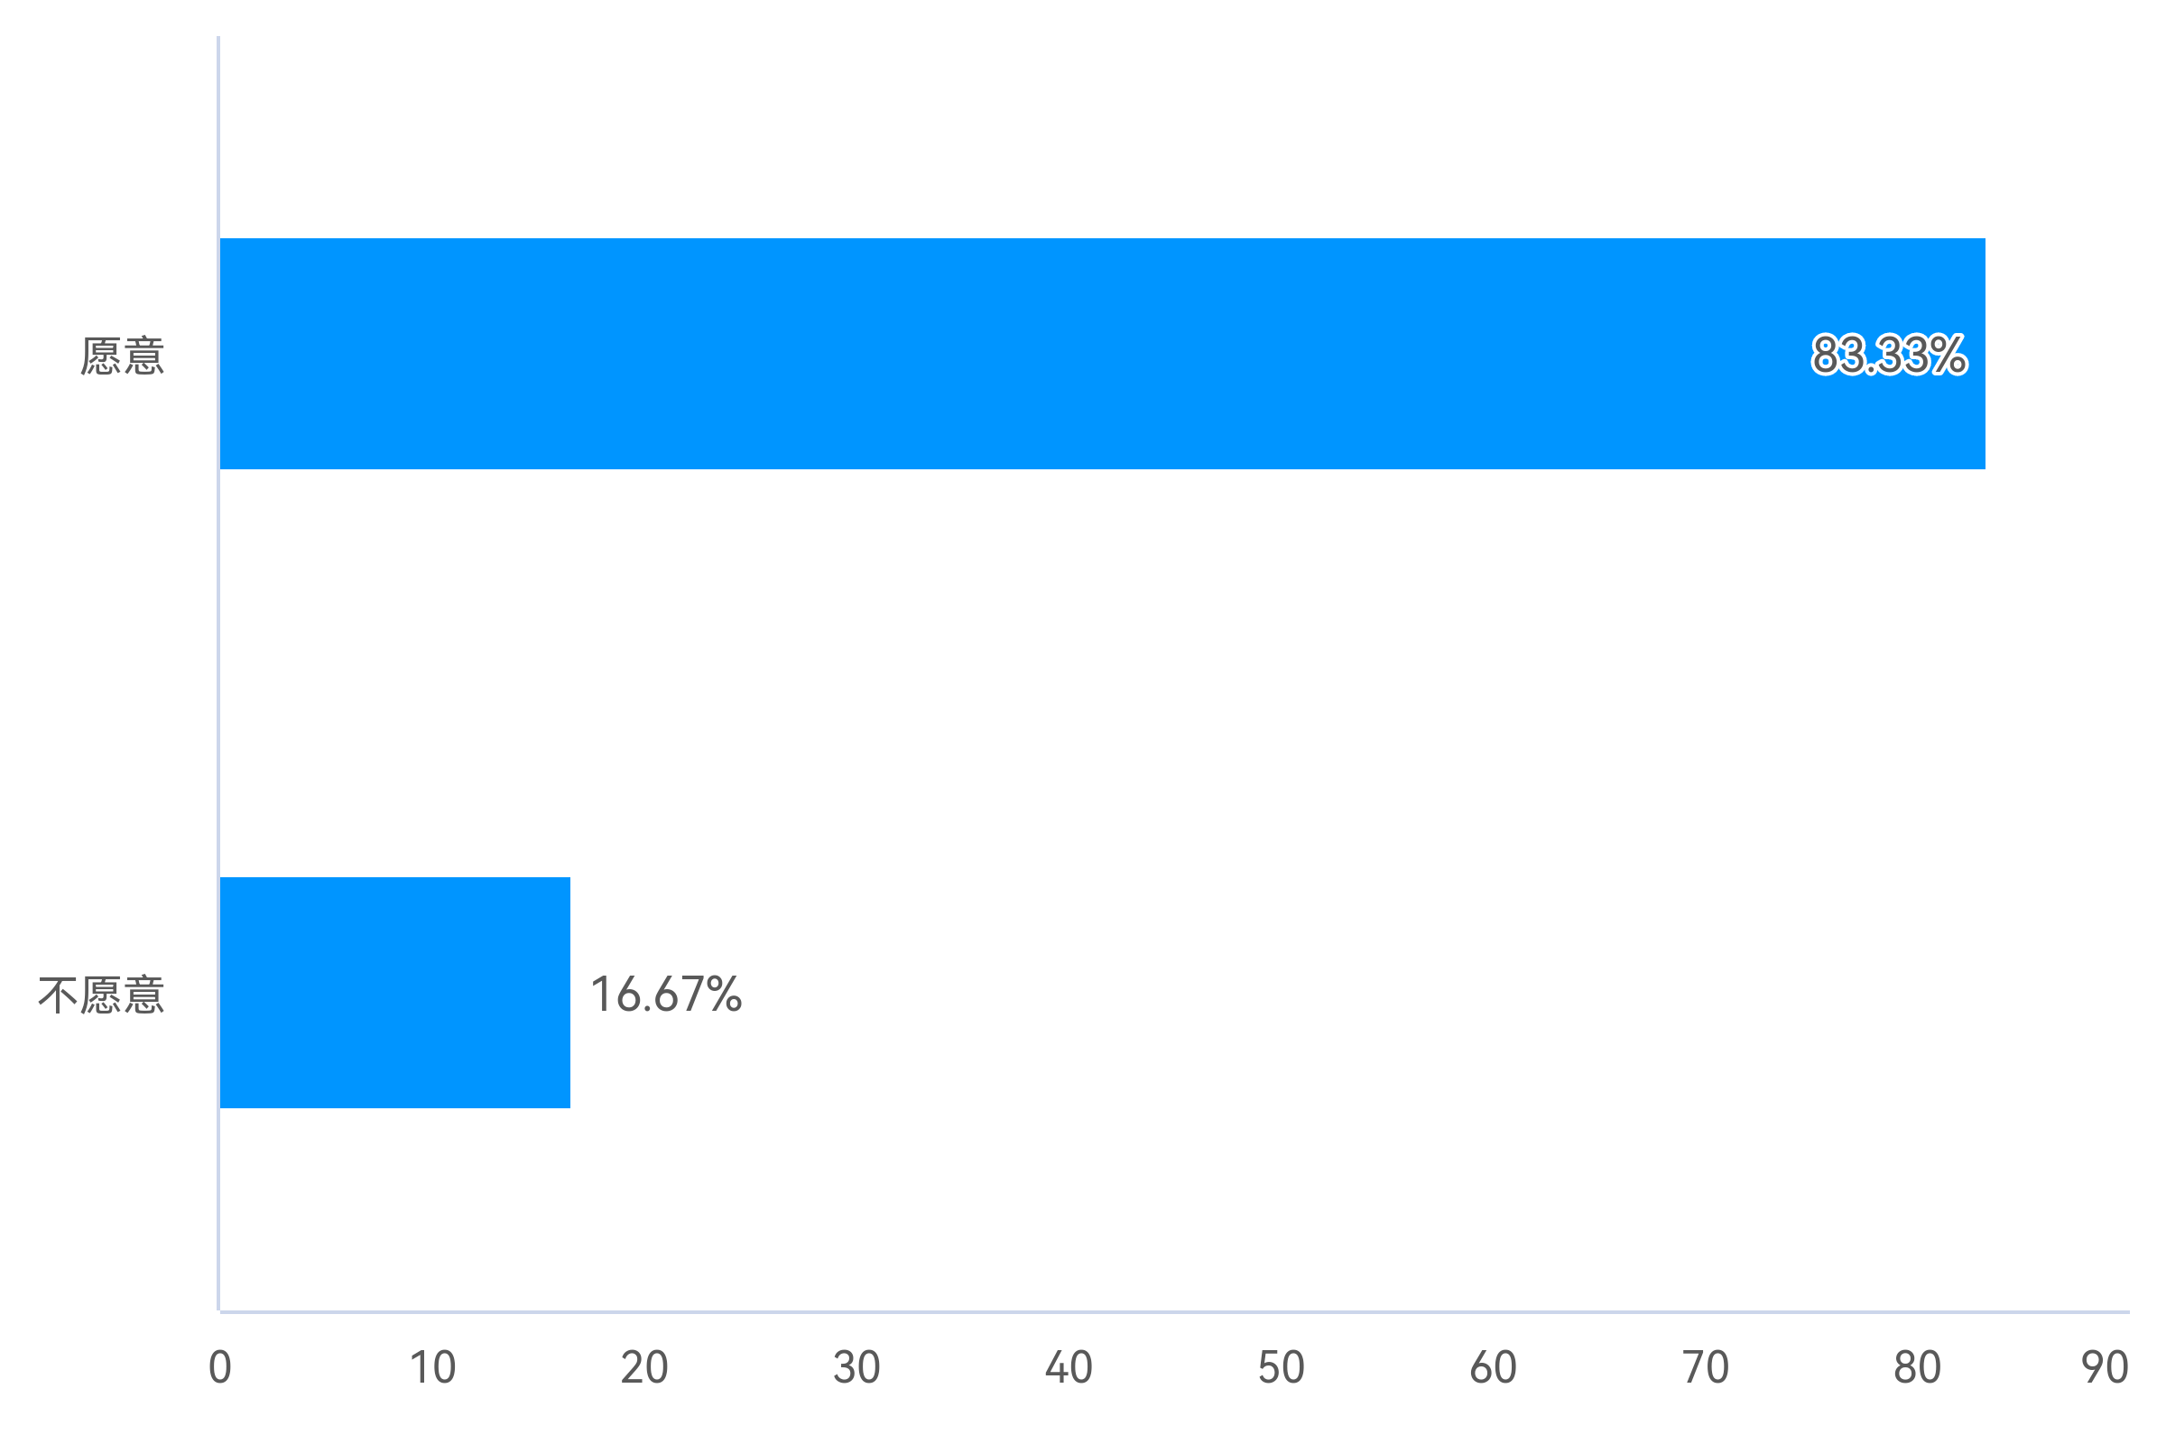
图表说明
3.您是否愿意在网上购买香味产品？
3.您是否愿意在网上购买香味产品？
样本量 = 36
样本量 = 36

Slide 6
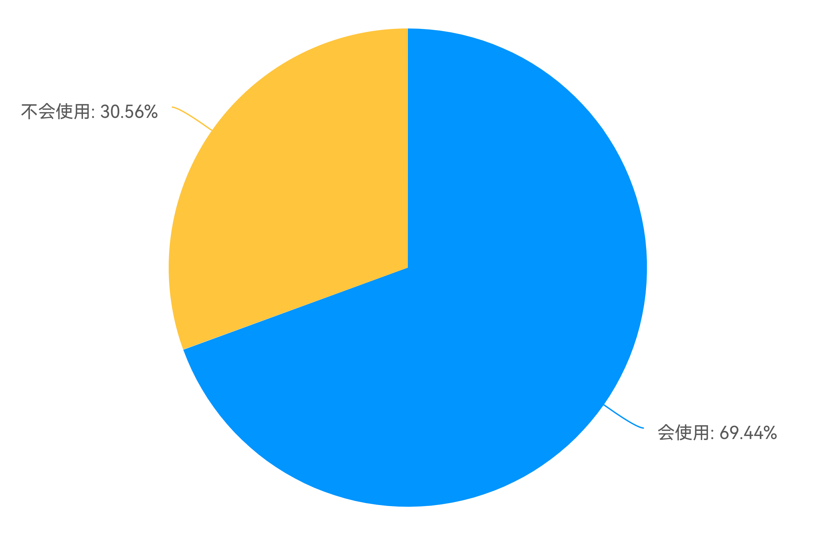
图表说明
4.如果有一款产品可以在线上输出香味，您是否会使用？
4.如果有一款产品可以在线上输出香味，您是否会使用？
样本量 = 36
样本量 = 36

Slide 7
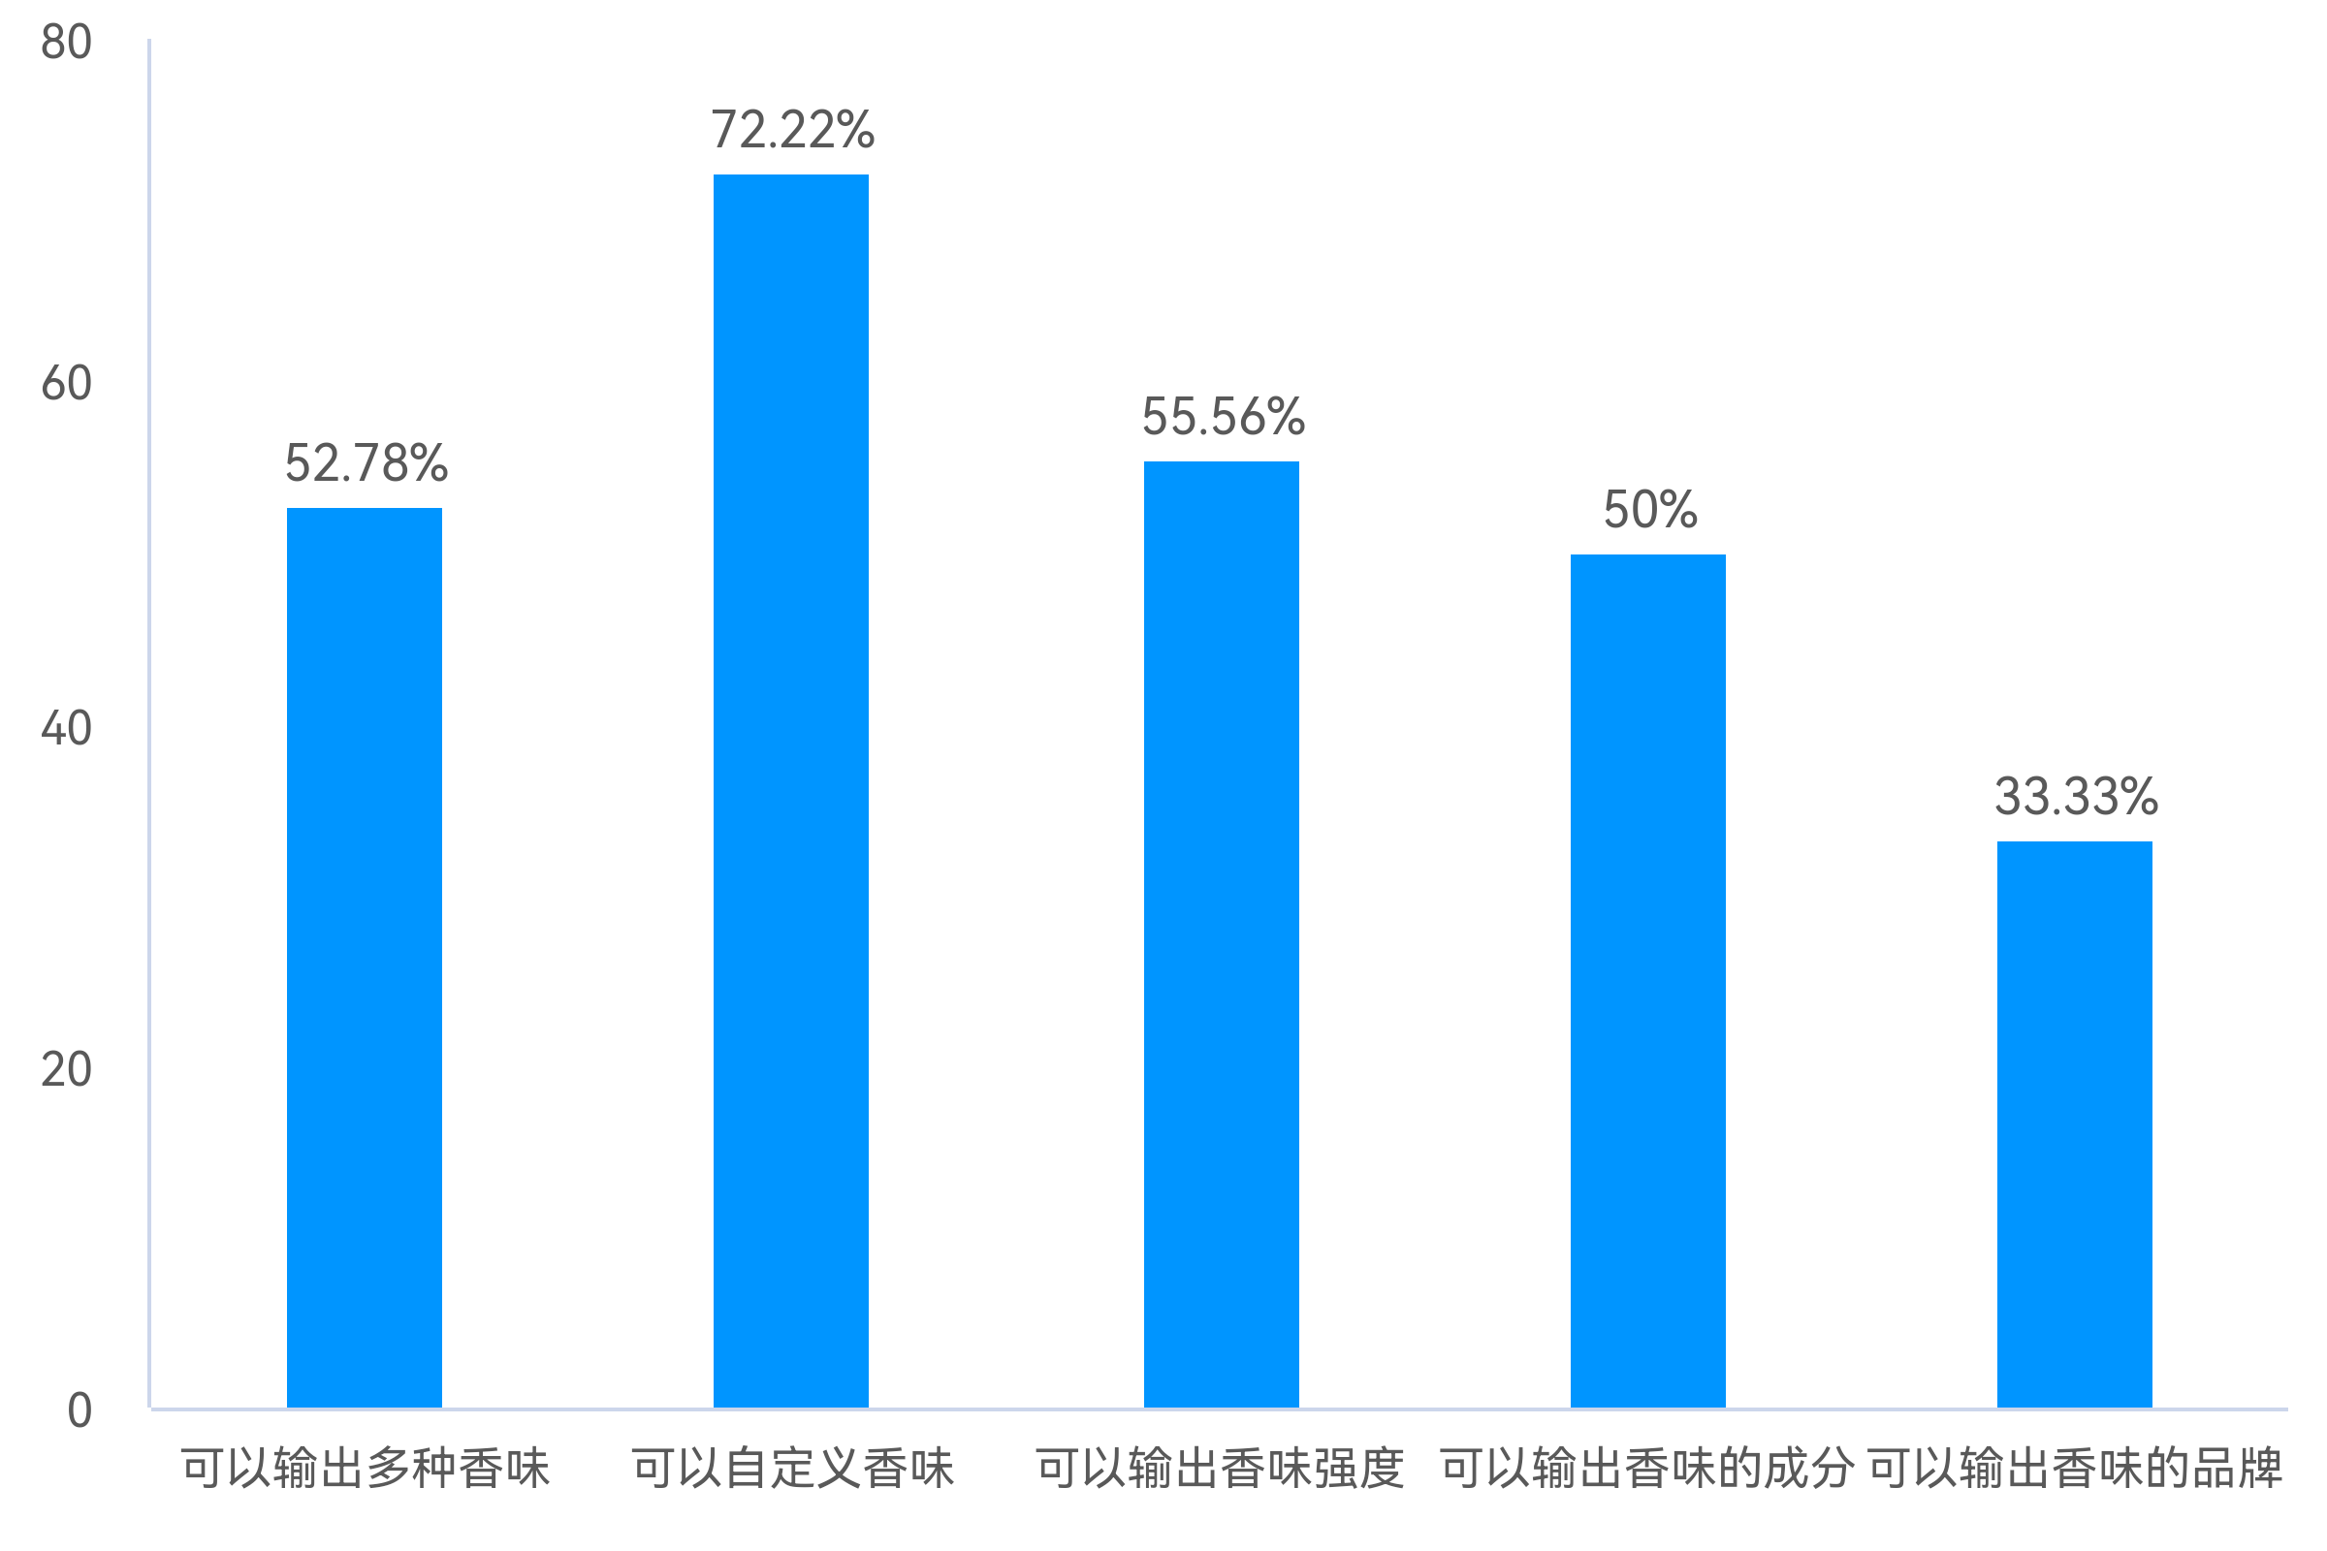
图表说明
5.如果您会使用这款在线输出气味的产品，您最希望它有哪些功能？
5.如果您会使用这款在线输出气味的产品，您最希望它有哪些功能？
样本量 = 36
样本量 = 36

Slide 8
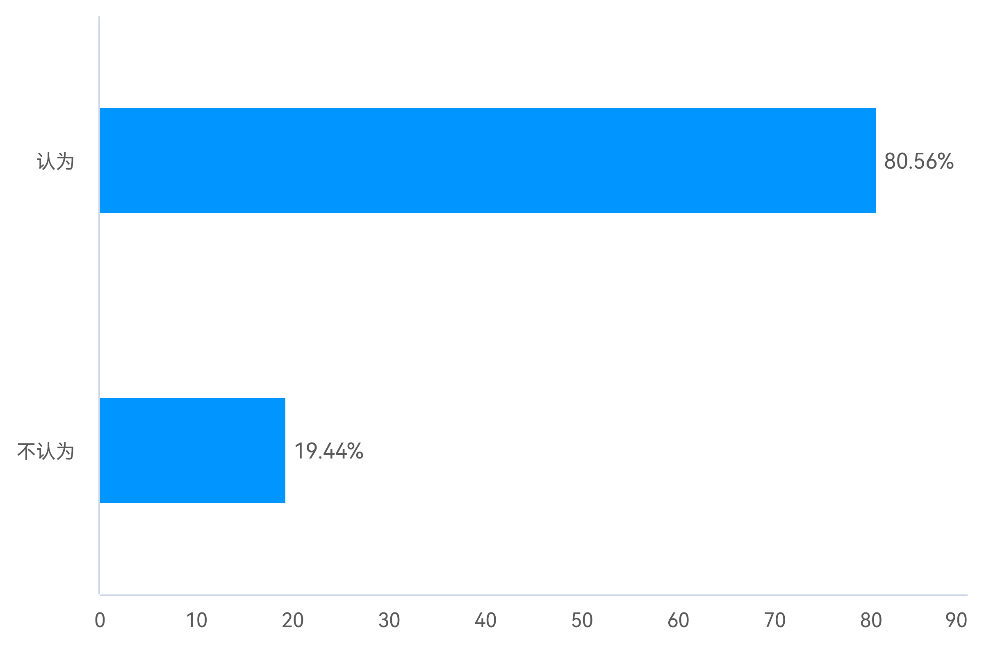
图表说明
6.您是否认为这款在线输出香味的产品可以提高购买香味产品的便捷性？
6.您是否认为这款在线输出香味的产品可以提高购买香味产品的便捷性？
样本量 = 36
样本量 = 36

Slide 9
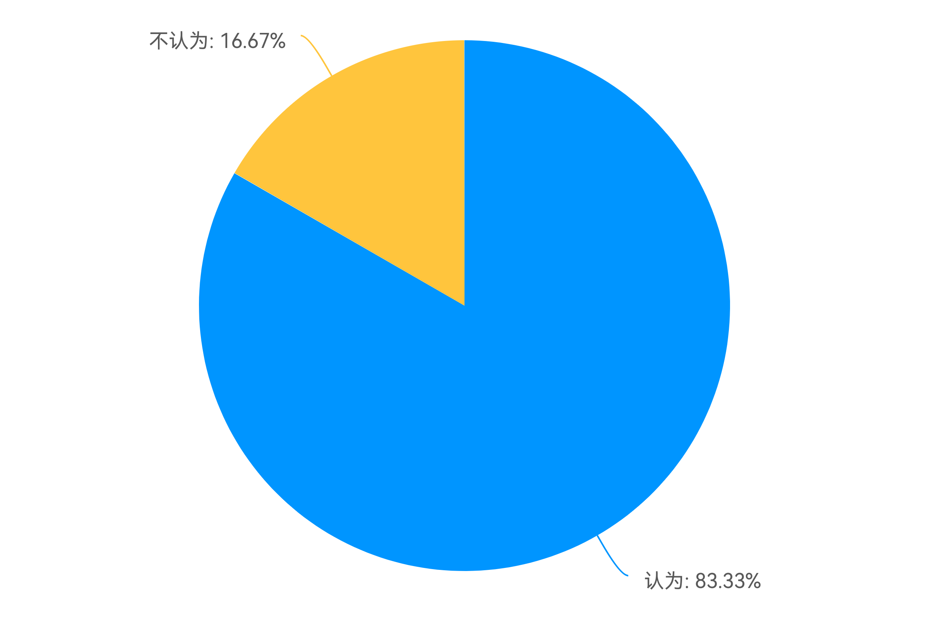
图表说明
7.您是否认为这款在线输出香味的产品可以提高购买香味产品的购买体验？
7.您是否认为这款在线输出香味的产品可以提高购买香味产品的购买体验？
样本量 = 36
样本量 = 36

Slide 10
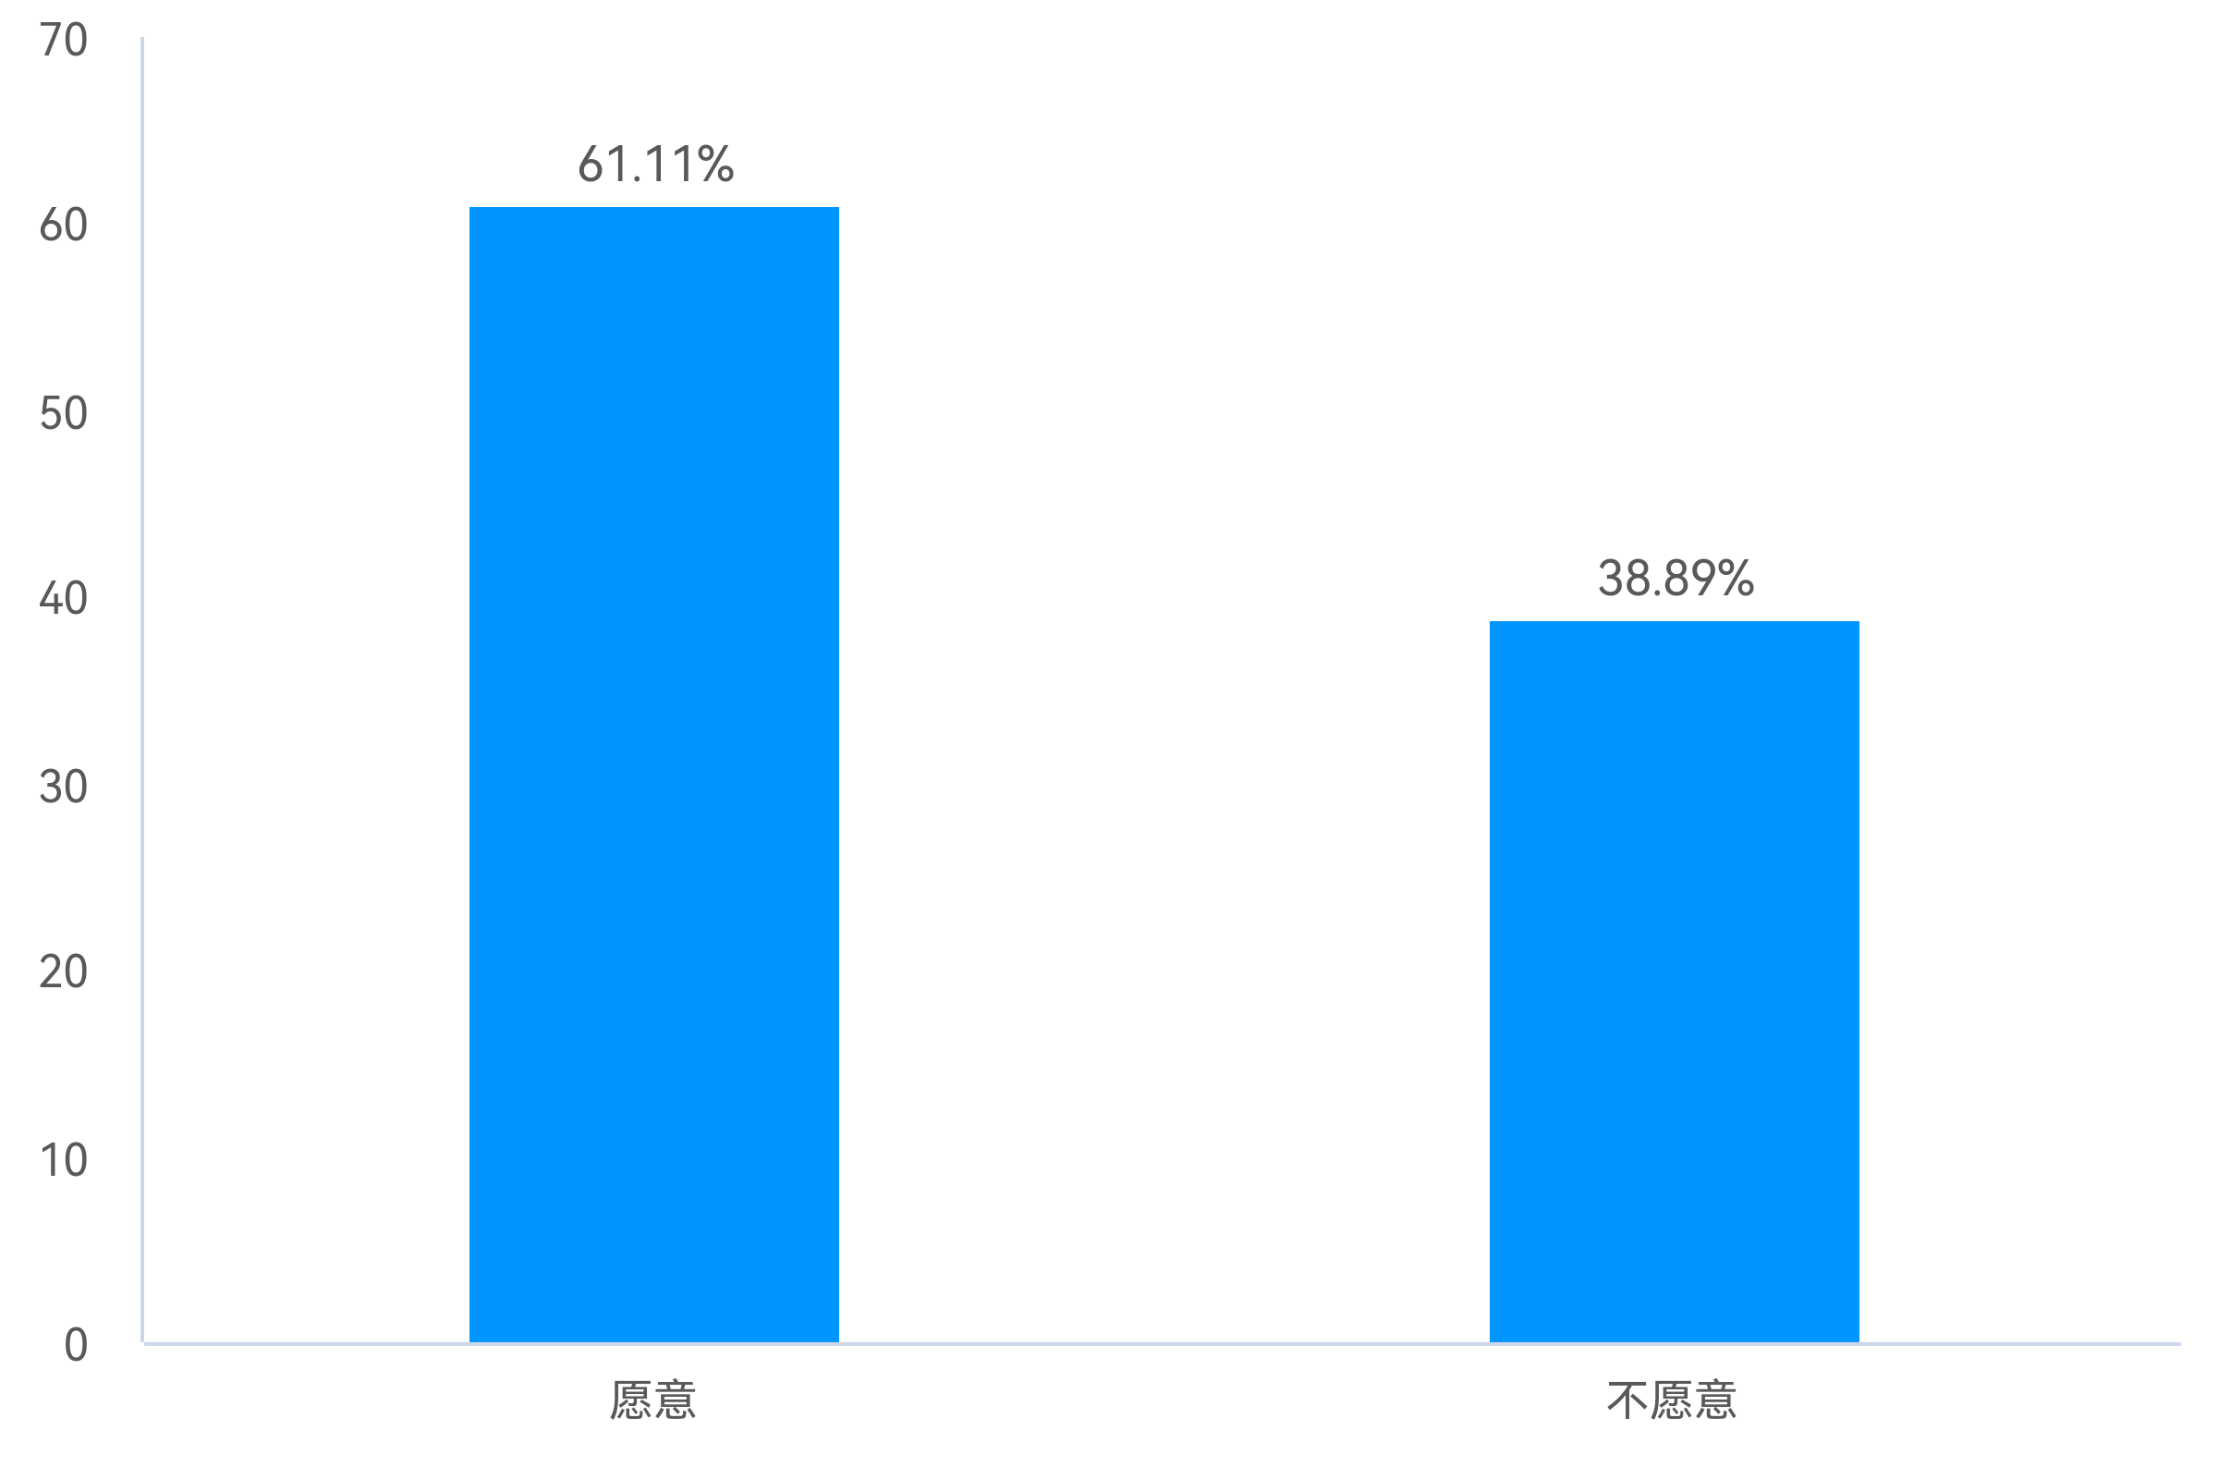
图表说明
8.您是否愿意为这款在线输出香味的产品付费？
8.您是否愿意为这款在线输出香味的产品付费？
样本量 = 36
样本量 = 36

Slide 11
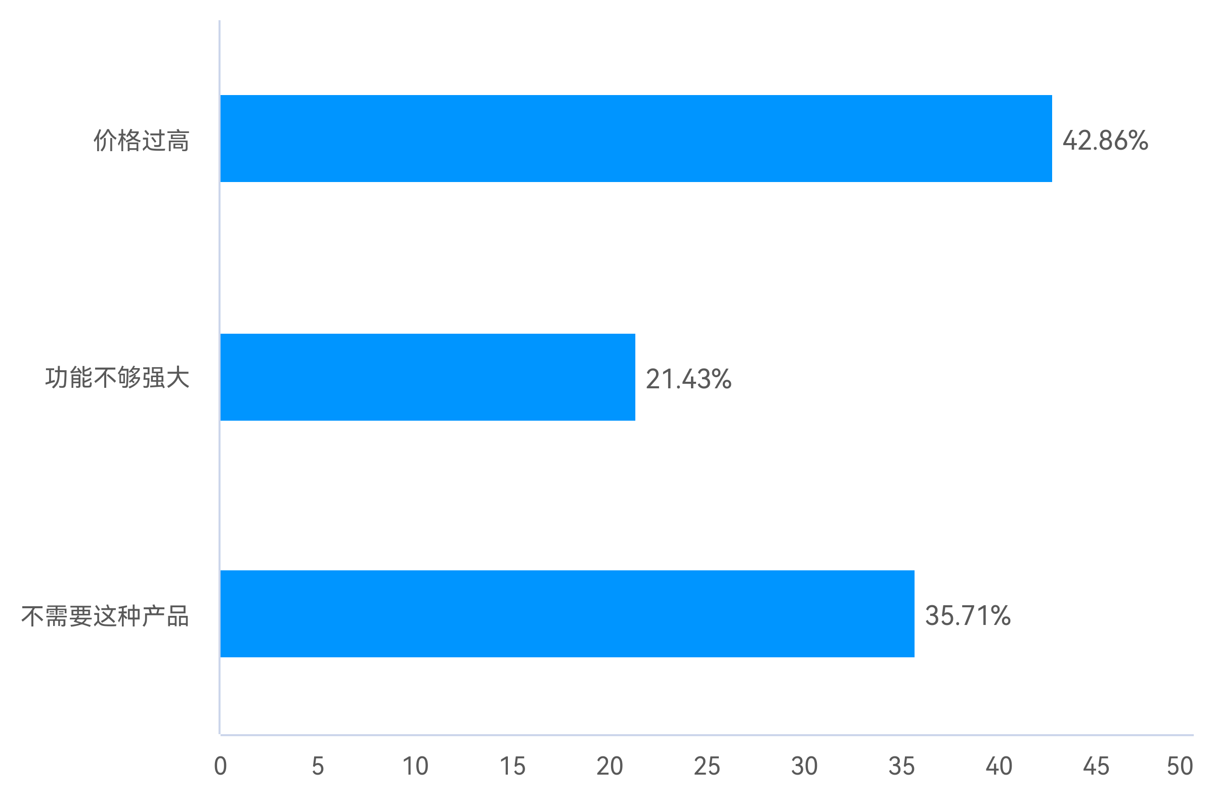
图表说明
9.如果您不愿意为这款在线输出香味的产品付费，是因为价格太高还是其他原因？
9.如果您不愿意为这款在线输出香味的产品付费，是因为价格太高还是其他原因？
样本量 = 14
样本量 = 14

Slide 12
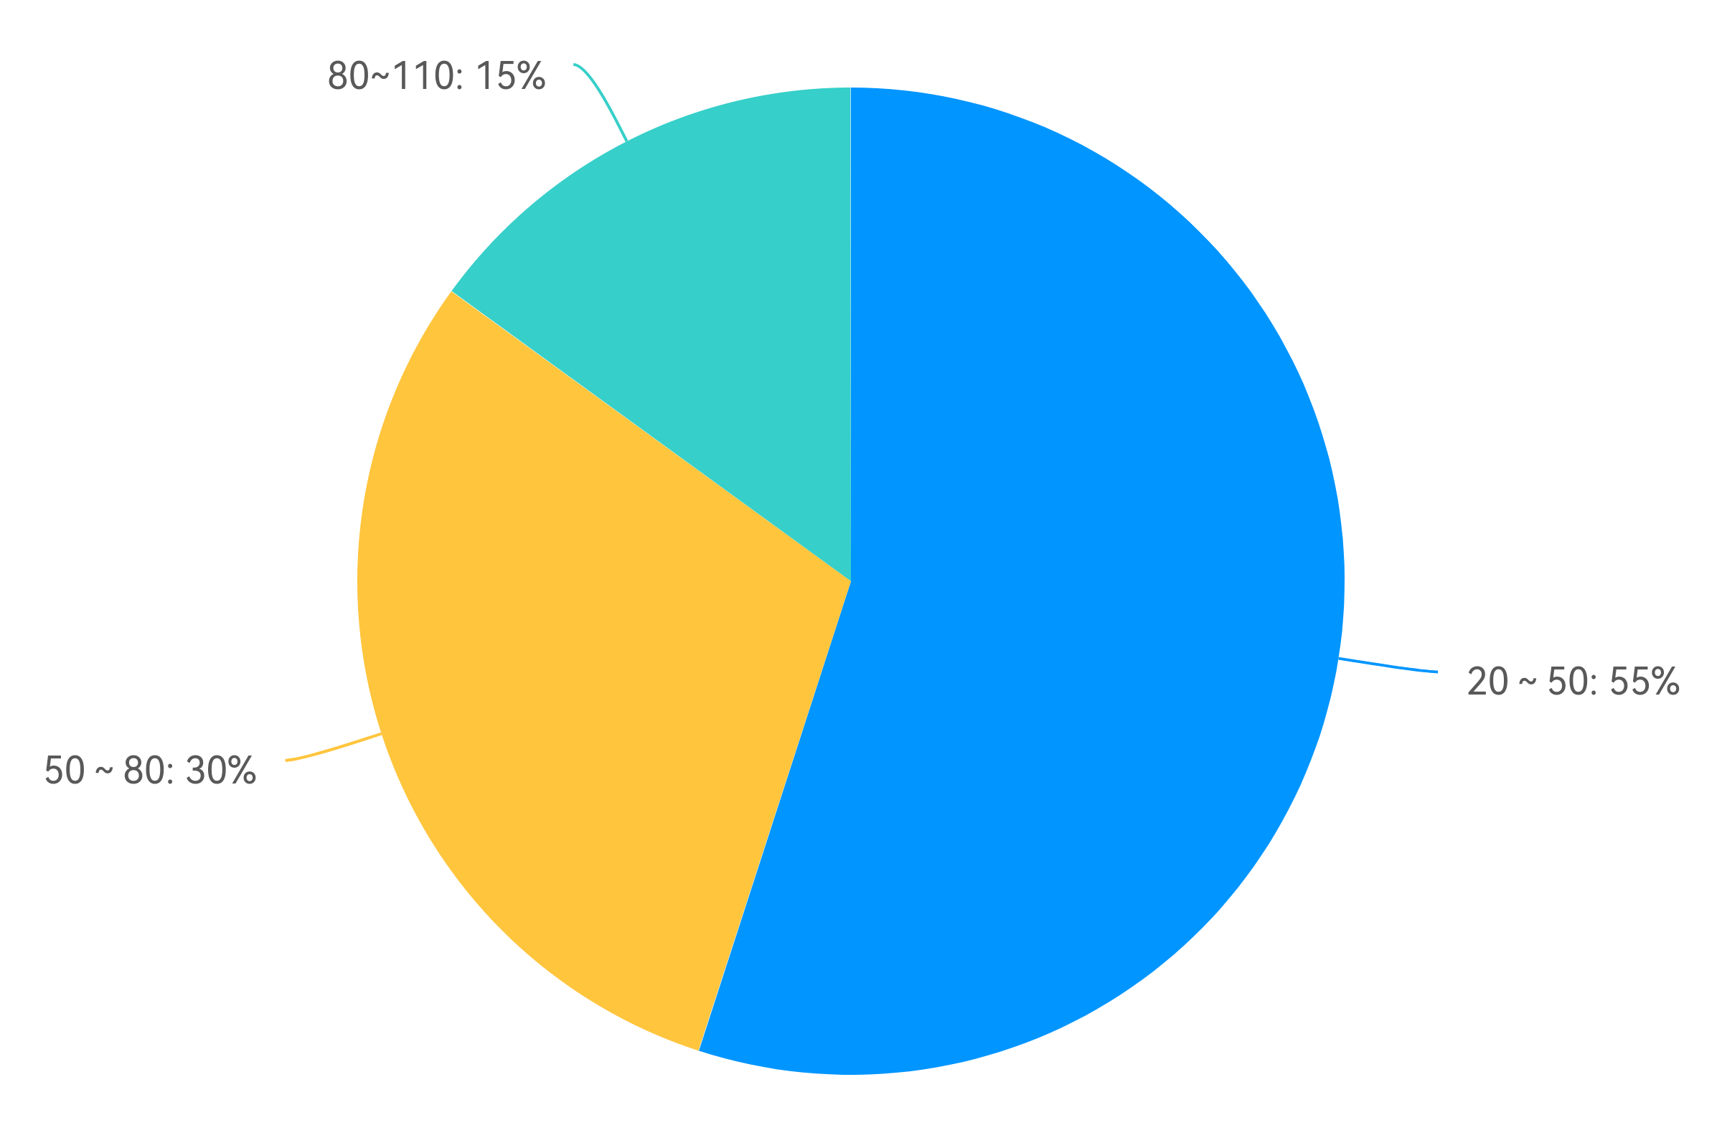
图表说明
10.如果您愿意为这款在线输出香味的产品付费，您认为合理的价格是多少？
10.如果您愿意为这款在线输出香味的产品付费，您认为合理的价格是多少？
样本量 = 20
样本量 = 20

Slide 13
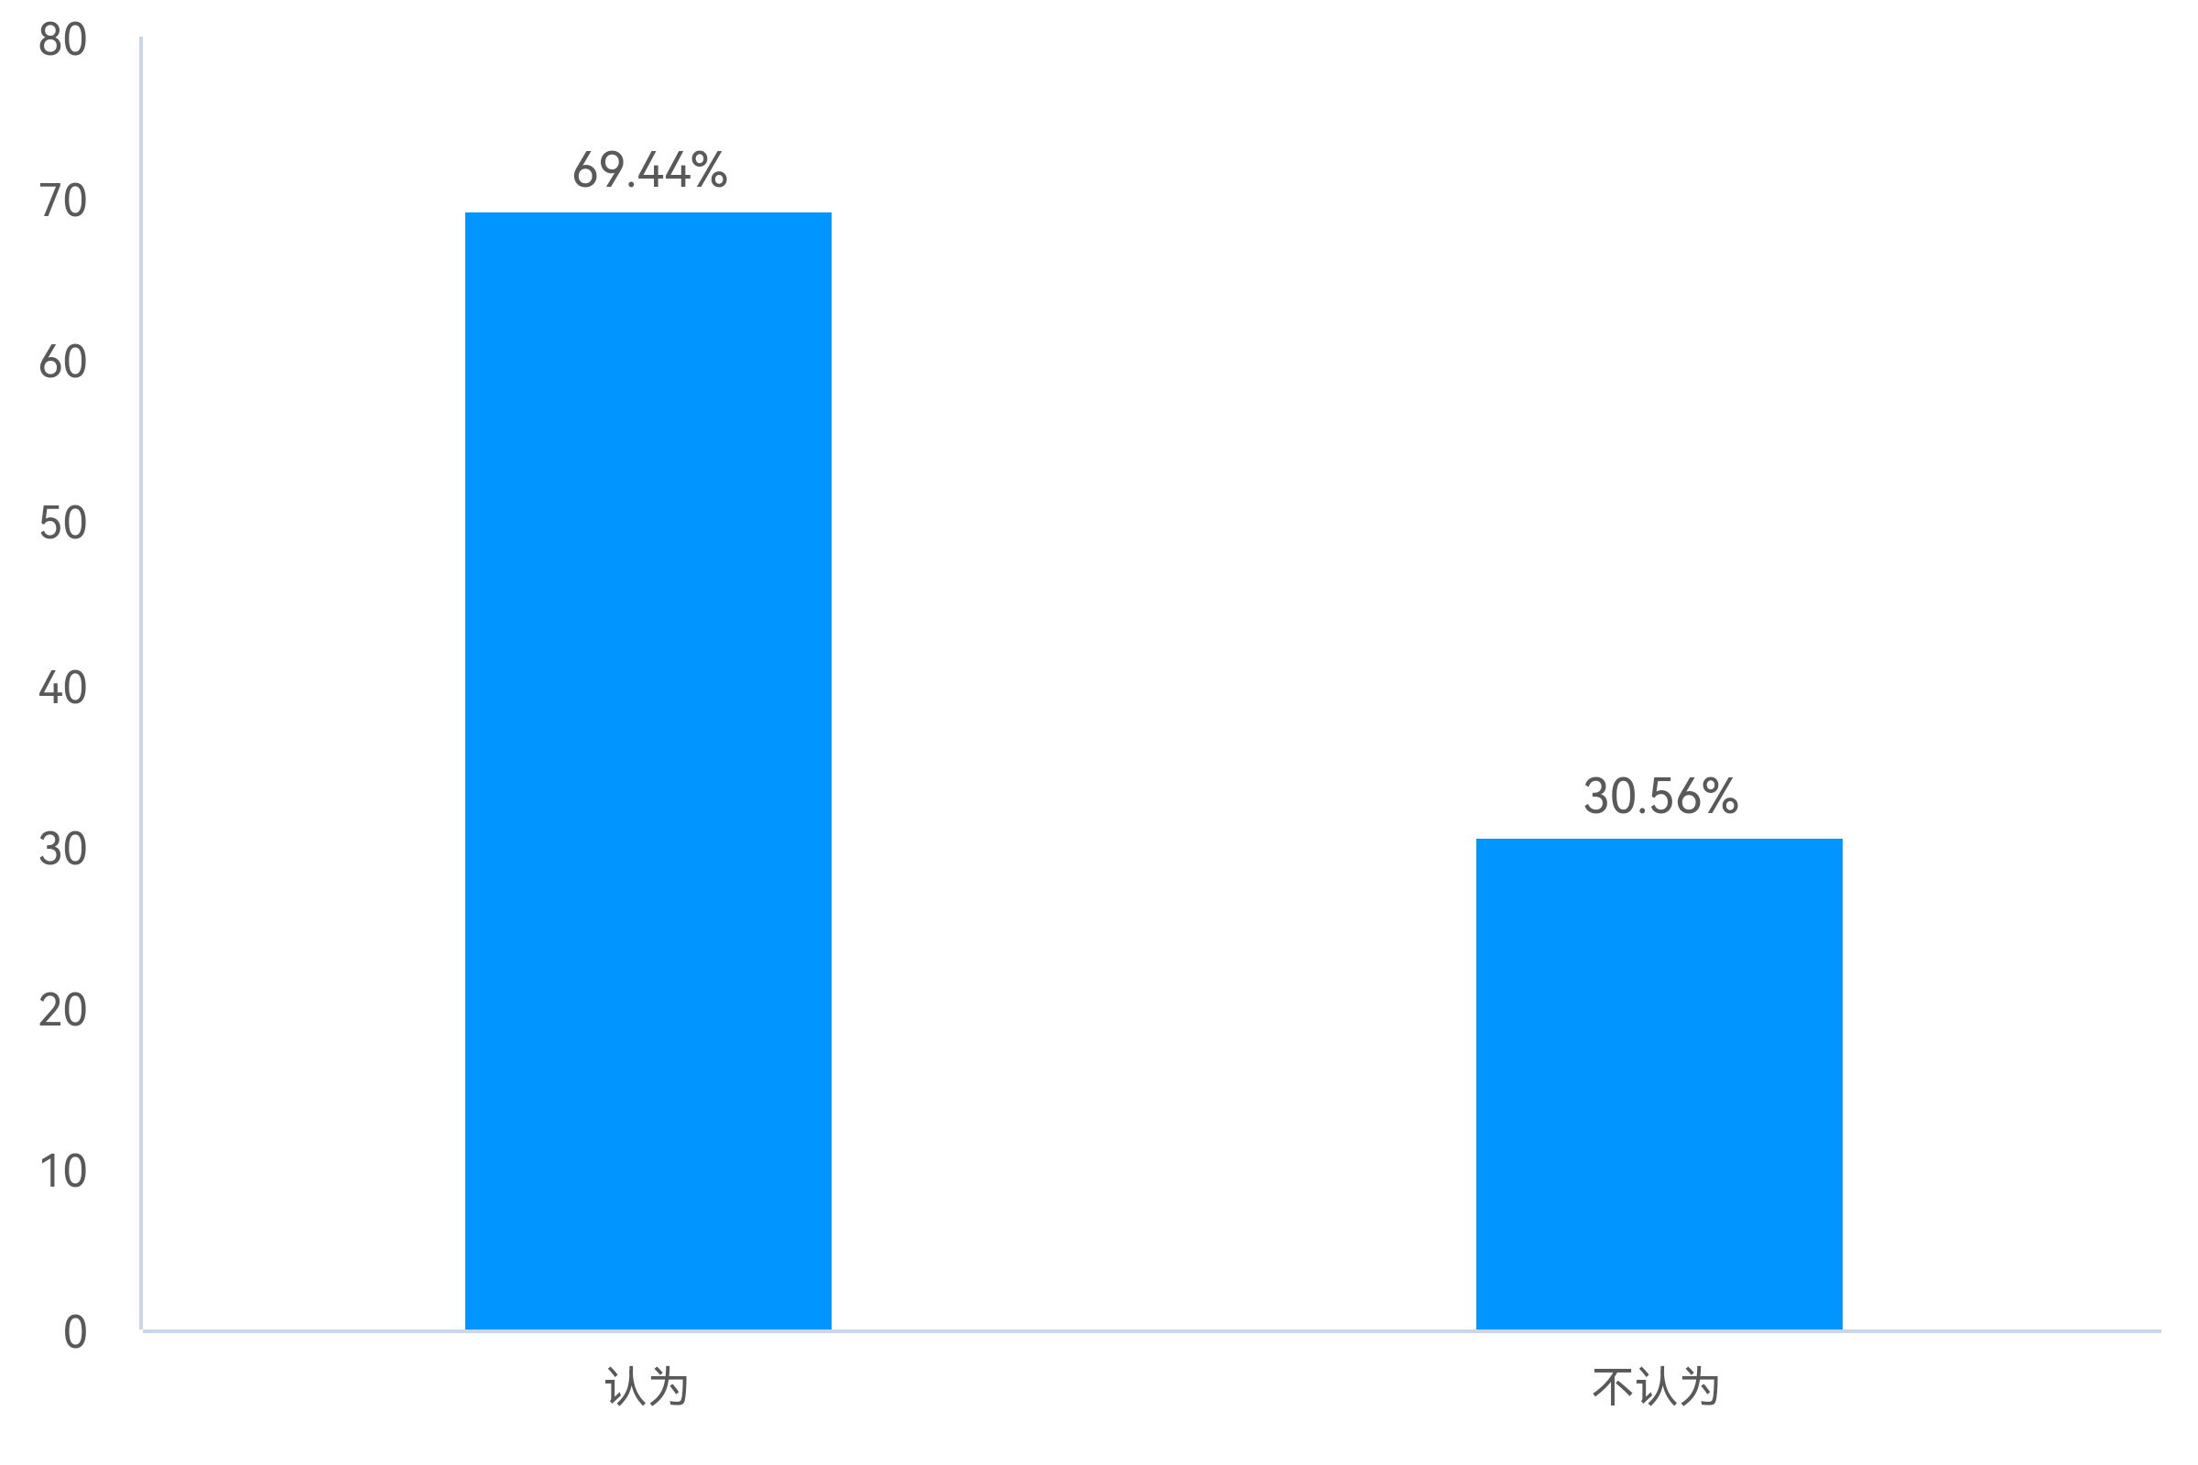
图表说明
11.您是否认为这款在线输出香味的产品可以节约您购买香味产品的时间和金钱？
11.您是否认为这款在线输出香味的产品可以节约您购买香味产品的时间和金钱？
样本量 = 36
样本量 = 36

Slide 14
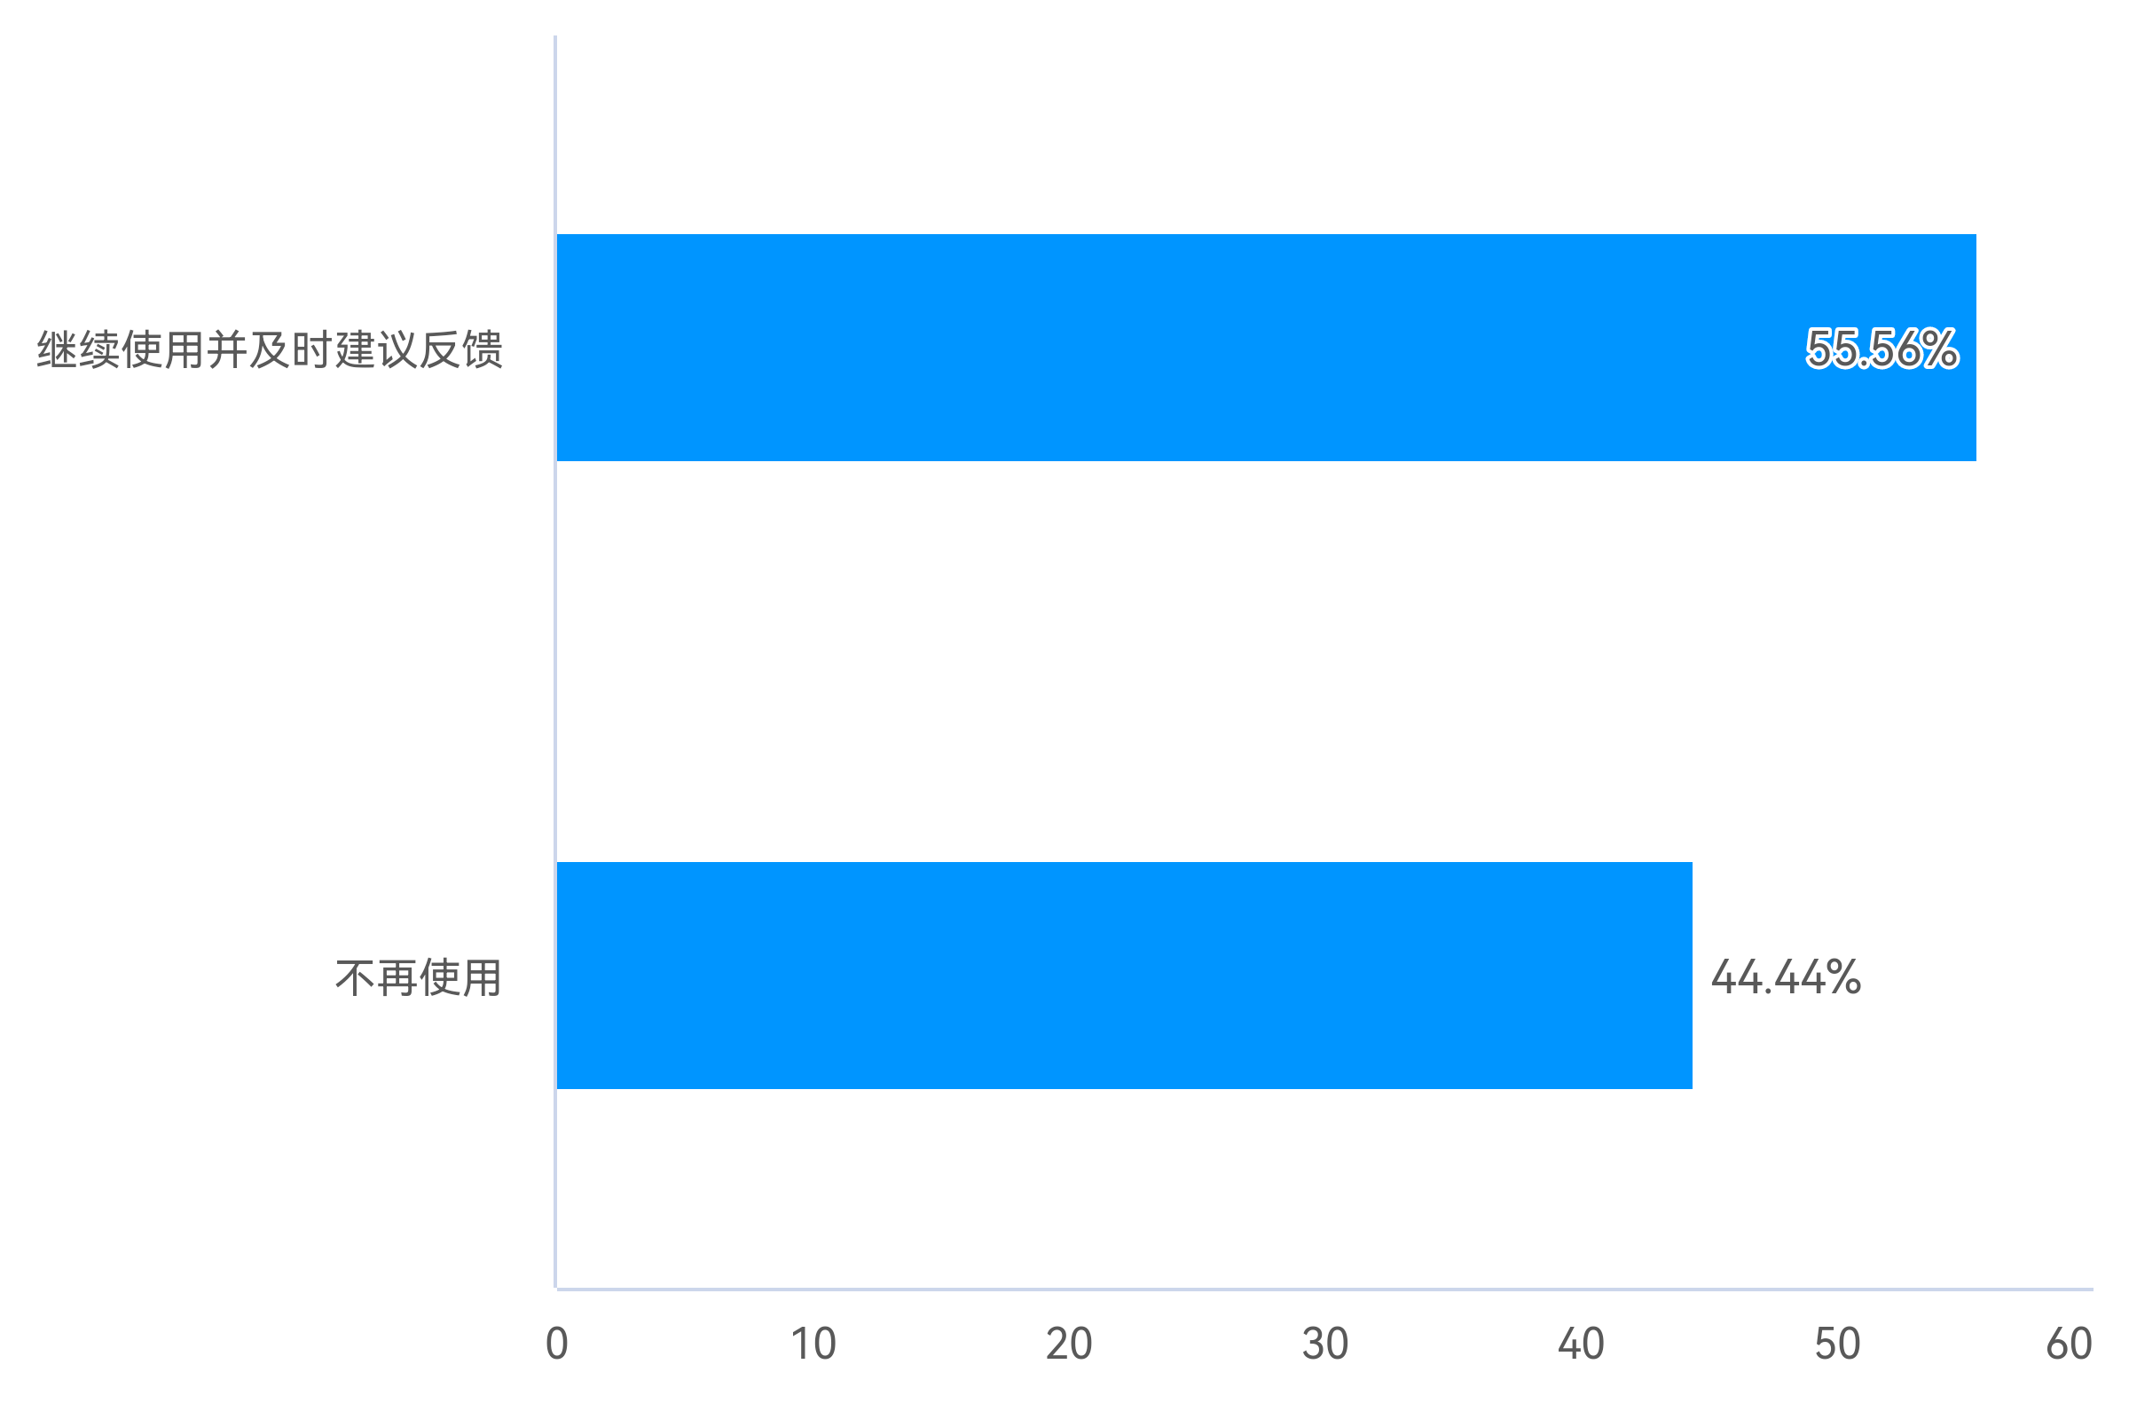
图表说明
12.如果您在使用这款在线输出香味的产品时，发现它的输出与实际产品的香味不符，您会怎么做？
12.如果您在使用这款在线输出香味的产品时，发现它的输出与实际产品的香味不符，您会怎么做？
样本量 = 36
样本量 = 36

Slide 15

[词频]
13.在您购买的历史相关产品中，你最喜欢哪种气味
13.在您购买的历史相关产品中，你最喜欢哪种气味
样本量 = 36
样本量 = 36

Slide 16

[词频]
14.您认为这款在线输出香味的产品还有哪些可以改进的地方？
14.您认为这款在线输出香味的产品还有哪些可以改进的地方？
样本量 = 36
样本量 = 36

